Slide 1
KOPERASI KARTIKA DHARMAGATI
Kelompok 6
Vikri Hidayat 1111221260
Badar Muhammad Januar 1111221264
Ajril Akbar Maulana 1111221125
Dwi Ferdiana 1111221062
Vikri Vahrudin 1111221112

Slide 2
Primkop Kartika Dharmagati
Dibentuk pada 8 November 1976.
Tujuan utama: meningkatkan kesejahteraan anggota TNI dan keluarganya.
Asas Pendirian Koperasi
Didirikan oleh anggota,Untuk anggota,Dari anggota.
Prinsip Koperasi
Mengikuti prinsip-prinsip koperasi seperti kemandirian, keanggotaan terbuka.
Fokus pada manfaat daripada laba (Non Profit Oriented).

Slide 3
Sejarah Koperasi
Didirikan pada 8 November 1976 dengan Akta Pendirian Nomor 227/BH/DK-26/76.
Awalnya bernama PRIMKOPAD KOANG KOLOGDAM XVII/CEDERAWASIH.
Legalitas Usaha dan Badan Hukum
Termasuk Akta Pendirian, Surat Izin Usaha Perdagangan Kecil (SIUP-PK), Tanda Daftar Perusahaan Koperasi, dan Surat Izin Tempat Usaha.

Slide 4
Bidang Usaha
Mini Mart
Unit Simpan Pinjam
dan sejumlah unit kerjasama dan pengadaan barang lainnya.

Slide 5
Sisa Hasil Usaha (SHU)
Anggota berdasarkan jasa usahanya.
Dana kesejahteraan manajer dan karyawan.
Dibagikan untuk cadangan.
Dana pendidikan perkoperasian.
dana pengurus dan pengawas.
Dana sosial.
Anggota berdasarkan partisipasi modal.
Dana pembangunan daerah kerja.
METHODS

Slide 6
Tugas dan Kewajiban Pengurus
Kriteria Anggota Pengurus
Pengurus Koperasi
Memimpin
membuat rencana kerja dan anggaran
menyelenggarakan rapat anggota
mengajukan laporan keuangan.
Aktif, memiliki jiwa kepemimpinan, jujur
pengetahuan tentang perkoperasian
Dipilih dari dan oleh anggota dalam Rapat Anggota
Masa jabatan 2 tahun, dengan aturan terkait pemilihan kembali.

Slide 7
Modal Koperasi Dan Penggunaan Dana Cadangan
simpanan pokok, simpanan wajib, dana cadangan, hibah
modal pinjaman
Rapat Anggota dapat memutuskan menggunakan hingga 50% dari dana cadangan untuk memperluas perusahaan koperasi.

Slide 8
Syarat-syarat Keanggotaan
persetujuan terhadap Anggaran Dasar,
membayar simpanan,
memiliki mata pencaharian tetap
Bertempat tinggal di wilayah tertentu
kemampuan tindakan hukum

Slide 9
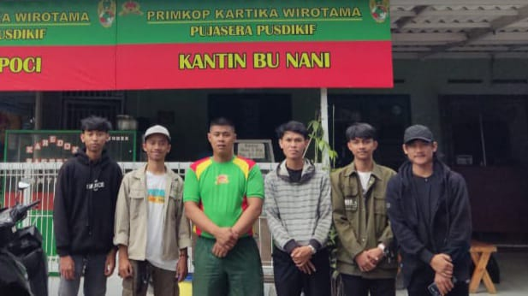
Primer Koperasi Kartika Dharmagati, berpengalaman selama 40 tahun, fokus pada peningkatan kualitas hidup masyarakat. Tantangan, seperti tunggakan anggota dan kekurangan pengurus, diatasi dengan langkah proaktif dan tegas, termasuk koordinasi pembayaran rutin, pemotongan pada remunerasi, dan penghentian layanan Mini Mart. Koperasi berkomitmen melibatkan anggota melalui Rapat Anggota Tahunan untuk meningkatkan kesejahteraan mereka

Slide 10

